Slide 1


XIX Exposição de Experiências
Municipais de Saneamento
24 a 29 de maio de 2015
Poços de Caldas / MG
MANUAL DE SANEAMENTO DA FUNASA : 70 ANOS (1944 – 2014)
Rainier Pedraça de Azevedo
Apresentação: Filomena Kotaka

Slide 2
INTRODUÇÃO
O Manual de Saneamento da atual Fundação Nacional da Saúde - Funasa, em 2014 completou 70 anos de existência e foi o pioneiro em publicação de Engenharia de Saúde Pública no Brasil.
Elaborado em 1944 como material didático para cursos de guardas sanitários, ministrados inicialmente na Amazônia, foi ampliado e melhorado em sucessivas publicações, agregando continuamente as experiências e inovações em saneamento das instituições que antecederam a Funasa. Chegou aos 70 anos de existência como uma das literaturas de saneamento mais consultadas do país.

Slide 3
OBJETIVO
Abordar e analisar o conteúdo das diversas edições e revisões do Manual de Saneamento entre os anos de 1944 e 2014

Slide 4
METODOLOGIA
O Manual de Saneamento se constitui de um importante acervo de registros relativos ao saneamento e das atividades desenvolvidas pela Funasa, sendo fonte de consulta aos mais diversos profissionais.
A metodologia utilizada para elaboração deste trabalho fundamentou-se principalmente em pesquisas bibliográficas das edições do manual e nas demais publicações relacionadas ao tema.

Slide 5
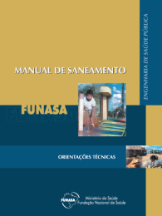

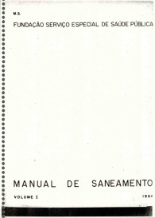

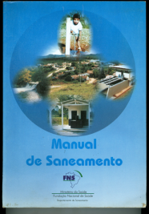
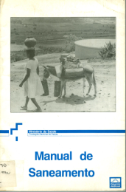

METODOLOGIA
LINHA DO TEMPO DAS PUBLICAÇÕES
1944
1950
1964
1972
1979
1981
1991
1994
1999
2004
2006
2007

Slide 6
RESULTADOS E DISCUSÃO
ANTECEDENTES DO MANUAL DE SANEAMENTO
Em 1942, com a formalização de acordo entre o Brasil e os Estados Unidos foi criado o Serviço Especial de Saúde Pública - Sesp, que tinha entre suas atribuições: Saneamento da Amazônia e capacitação de profissionais para trabalho de saúde pública.
O desenvolvimento dos trabalhos de saneamento necessitava de pessoal devidamente treinado. Iniciou-se assim, a elaboração de materiais didáticos destinados à capacitação de profissionais do Sesp, cujo conteúdo abordasse a realidade local, surgia portanto, o embrião do Manual de Saneamento da Funasa.

Slide 7
RESULTADOS E DISCUSÃO
MANUAL PARA GUARDAS SANITÁRIOS DE 1944 (O PIONEIRO)
Em 1944, Emil T. Chanlett, capitão e engenheiro sanitarista norte-americano do Instituto de Assuntos Interamericanos (IAIA) no Brasil, com apoio de técnicos brasileiros, organizou o "Manual para guardas sanitários" como material didático a ser utilizado no curso de formação desses profissionais realizados inicialmente na Amazônia.
Edição datilografada e reproduzida por mimeógrafo em 140 páginas. Capítulos destacados: saúde e saneamento, doenças transmissíveis, destino dos dejetos, a proteção dos locais de abastecimento d’água, inquérito para saneamento domiciliar, os deveres do guarda sanitário e saneamento escolar.

Slide 8
RESULTADOS E DISCUSÃO
MANUAL PARA GUARDAS SANITÁRIOS DE 1944 (O PIONEIRO)
Saneamento “significa a aplicação de medidas para evitar transmissão de doenças nas nossas casas e cidades”, pois “existem muitas doenças perfeitamente evitáveis e os trabalhos de saneamento visam justamente evitar as doenças comunicáveis”.
O conceito de saneamento estava ligado às intervenções físicas de modo a interromper o ciclo de doenças transmissíveis ou evitáveis com aplicação de medidas sanitárias. Na época investiu-se, sobretudo, na construção de privadas higiênicas do tipo fossa seca e em implantação de sistemas de abastecimento de água.

Slide 9
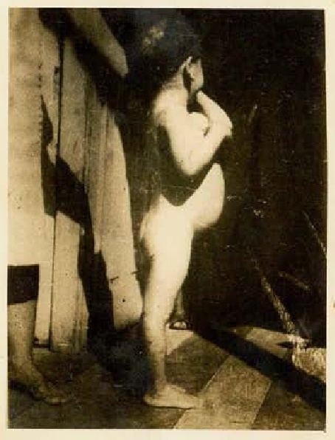
RESULTADOS E DISCUSÃO
MANUAL PARA GUARDAS SANITÁRIOS DE 1944 (O PIONEIRO)
Menino "barrigudo" considerado como "símbolo da má saúde",

Slide 10
RESULTADOS E DISCUSÃO
MANUAL DE SANEAMENTO DO SESP (1950)
O Manual de Saneamento passa por completa reestruturação contendo 261 páginas.
Principais capítulos: saúde e saneamento, doenças transmissíveis; suprimento d'água adequado; destino dos dejetos; controle dos animais transmissores de doenças; cuidado e manuseio dos alimentos; esterilização; coleta e destino do lixo; higiene das construções; aparelhos receptores de águas fecais e servidas - ligações domiciliares; numeração de casas; intensificação do saneamento escolar;

Slide 11
RESULTADOS E DISCUSÃO
MANUAL DE SANEAMENTO DO SESP (1950)
O conteúdo dessa edição foi substancialmente ampliado e ficou bem mais técnico que seu antecessor. No capítulo de suprimento d'água adequado foram introduzidas informações técnicas sobre o abastecimento público, ausentes na versão anterior. Entretanto, manteve-se o caráter didático destinado a formação profissional e atuação do guarda sanitário.
Os capítulos relacionados ao abastecimento de água e esgotamento sanitário sempre foram os mais abrangentes em todas as edições.

Slide 12
RESULTADOS E DISCUSÃO
MANUAL DE SANEAMENTO DO SESP (1950)
Nessa publicação tem destaque as abordagens sobre o tratamento, desinfecção e análise da água, principalmente a coleta para realização de exame bacteriológico.
O destino dos dejetos continuou privilegiando as soluções individuais, com os mais variados tipos de materiais de construção e formas de execução de privadas higiênicas.
Outro destaque importante é o aproveitamento da água de chuva por meio de cisterna que ainda hoje tem um espaço relevante no manual.

Slide 13
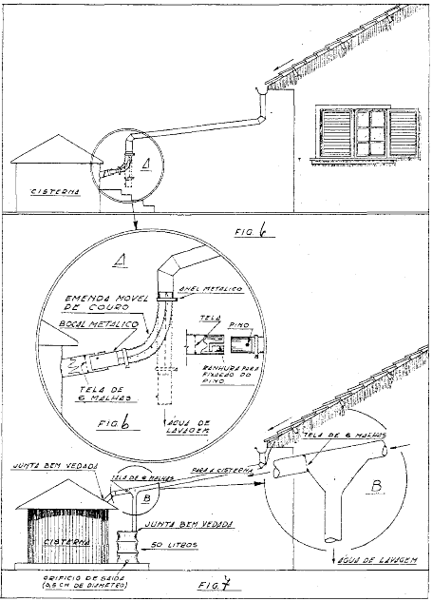
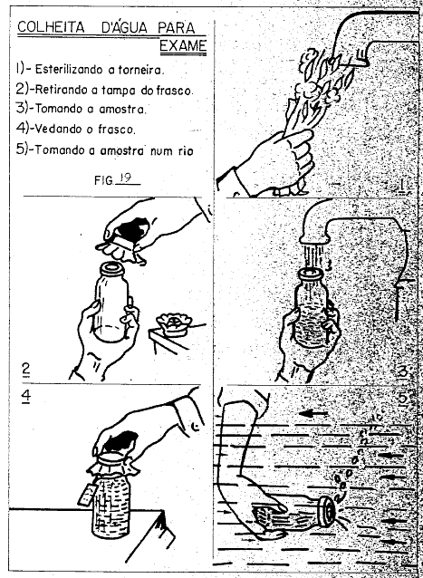
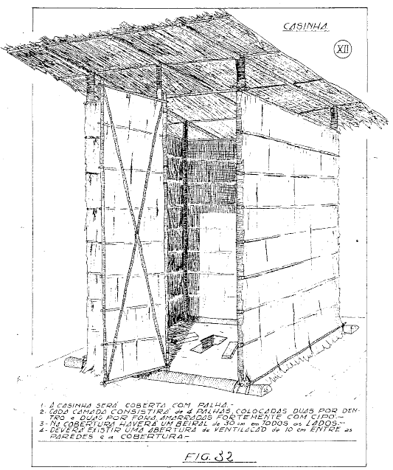
RESULTADOS E DISCUSÃO
MANUAL DE SANEAMENTO DO SESP (1950)

Slide 14
RESULTADOS E DISCUSÃO
MANUAIS DE SANEAMENTO DA FUNDAÇÃO SESP (1964)
Estruturado na forma de caderno em dois volumes. O primeiro contendo dois capítulos sobre o saneamento e o abastecimento de água com 159 páginas. O segundo com seis capítulos, distribuídos em 210 páginas, sobre o destino de dejetos, lixo, controle de insetos, controle de roedores, saneamento na escola e dos alimentos
O manual foi completamente revisto, mas manteve seu caráter didático para formação dos auxiliares de saneamento contemplando atividades teóricas e práticas.

Slide 15
RESULTADOS E DISCUSÃO
MANUAIS DE SANEAMENTO DA FUNDAÇÃO SESP (1964)
Tem destaque o enfoque dado à administração dos serviços públicos de água e esgoto. Incentivava a instalação do Serviço Autônomo de Água e Esgoto (SAAE), autarquia municipal com autonomia administrativa, técnica e financeira .

Slide 16

RESULTADOS E DISCUSÃO
MANUAIS DE SANEAMENTO DA FUNDAÇÃO SESP (1972 E 1979)
Foi revisado e atualizado, procurando reunir, em três volumes, o que havia de moderno e prático no campo do saneamento. Apresenta soluções apropriadas às condições existentes nas diversas regiões brasileiras.
Destaca a contribuição prestada pelo professor Szachna Eliasz Cynamon.
Ganhou maior visibilidade no cenário Nacional, pois o conteúdo dos três volumes destinavam não somente às capacitações dos auxiliares e inspetores de saneamento, mas também serviram como referência aos gestores municipais, estudantes, engenheiros e outros profissionais.

Slide 17
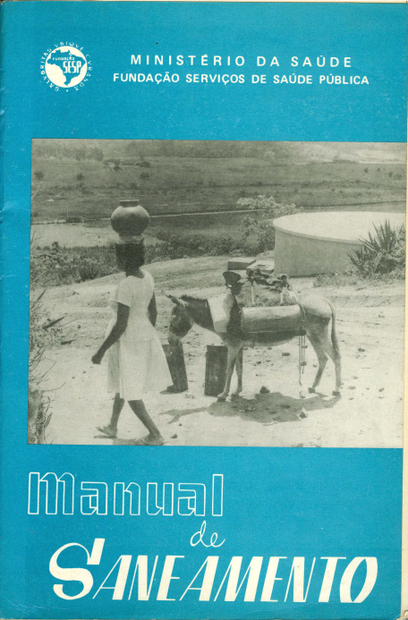
RESULTADOS E DISCUSÃO
MANUAIS DE SANEAMENTO DA FUNDAÇÃO SESP (1981)
Significativa revisão com seu conteúdo reunido e resumido em um único volume de 250 páginas
Doze capítulos: abastecimento de água; disposição dos dejetos e do lixo; controle de artrópodos, e roedores; saneamento dos alimentos, das escolas, dos locais de trabalho, em situações de emergência e calamidade pública; noções de topografia, numeração de casas e material de construção para saneamento.
Ficou conhecido entre os servidores da Funasa como a edição do “burrinho”.

Slide 18
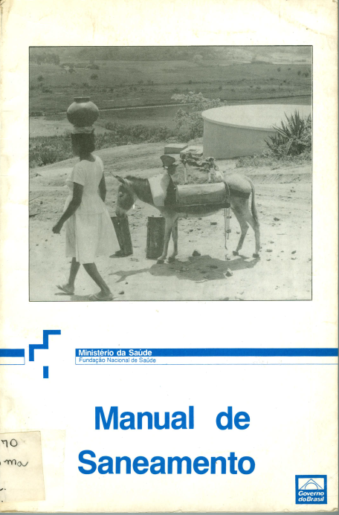
RESULTADOS E DISCUSÃO
MANUAIS DA FUNDAÇÃO NACIONAL DE SAÚDE - FNS (1991)
Em 1991, foi instituída a Fundação Nacional de Saúde - Funasa (inicialmente com a sigla FNS) herdando as atribuições da Fundação SESP - Fsesp, da Sucam e incorporando as atividades da Dataprev.
Editado como sendo a quinta reimpressão da segunda edição de 1981. Essa edição ou reimpressão não trouxe alterações no conteúdo, apenas atualizou o nome da instituição mantendo-se a mesma foto da capa da edição anterior.

Slide 19
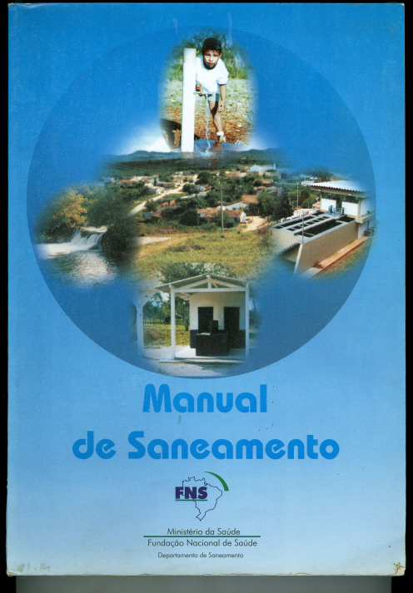
RESULTADOS E DISCUSÃO
MANUAIS DA FUNDAÇÃO NACIONAL DE SAÚDE - FUNASA (1999)
A chamada terceira edição do Manual passou por uma revisão detalhada onde procurou-se nas 374 páginas, proporcionar ao leitor uma visão mais conceitual dos problemas ligados ao meio ambiente, reportando-se, principalmente à Agenda 21, um dos principais documentos elaborados na Conferência Rio 92.
A partir dessa edição o manual ganhou uma versão digital e passou a ser veiculado pela internet.

Slide 20

RESULTADOS E DISCUSÃO
PUBLICAÇÕES DE 2004, 2006 E 2007: MANUAL DE SANEAMENTO
Revisou-se a edição de 1999 imprimindo-se 10 mil exemplares em 2004, reimprimiu-se 3 mil unidades em 2006 e 20 mil em 2007.

Slide 21
RESULTADOS E DISCUSÃO
REVISÃO DO MANUAL DE SANEAMENTO (2015)
Está em fase de elaboração a 4ª edição comemorativa aos 70 anos do Manual de saneamento (1944-2014), com lançamento previsto para 2015 contando com 12 capítulos: Saneamento e saúde, meio ambiente, abastecimento de água, esgotamento sanitário, drenagem de águas pluviais, resíduos sólidos, artrópodes, roedores, informações geográficas para o saneamento, saneamento em situações de emergência, orientações básicas para obras de saneamento e educação em saúde ambiental e saneamento

Slide 22
CONCLUSÃO
Ao longo de seus 70 anos de existência, o Manual de Saneamento é a publicação da Fundação Nacional da Saúde - Funasa de maior destaque e se consolidou como uma importante fonte de consulta bibliográfica. Assim como as edições anteriores, acredita-se que a próxima edição continuará tendo grande aceitação não somente de leitores e profissionais ligados da área de saneamento, mas também de diversas outras áreas que procuram adquirir conhecimentos e uma maior integração entre o saneamento e a saúde pública.

Slide 23
REFERÊNCIAS BIBLIOGRÁFICAS
AZEVEDO, R. P; KOTAKA, F. (2014). O conceito de saneamento na visão das publicações do Manual de Saneamento da Funasa. In: XVIII EXPOSIÇÃO DE EXPERIÊNCIAS MUNICIPAIS EM SANEAMENTO, Uberlândia – MG. 44ª Assembleia Nacional da ASSEMAE. 2014, 7p.
BASTOS, N. C. B. (1996). SESP/FSESP - 1942 - evolução histórica - 1991. Brasília: FNS, 524p.
FSESP - Fundação Serviços de Saúde Pública (1972). Manual de Saneamento. 3 ed., v. 1, Rio de Janeiro: FSESP, 152 p.
MOITTA, F (1984). 40 Anos de saneamento: A experiência da Fundação SESP. Rio de Janeiro: Revista da Fundação SESP, v. 29, n. 2, p. 183-192.
TEIXEIRA, C. C (2008). Interrompendo rotas, higienizando pessoas: técnicas sanitárias e seres humanos na ação de guardas e visitadoras sanitárias. Ciênc. saúde coletiva, Rio de Janeiro, v. 13, n. 3, p. 965-974.
SESP - Serviço Especial de Saúde Pública (1944). Manual para Guarda Sanitário (Acervo Fundação Sesp 1- Casa de Oswaldo Cruz). SESP, 140p.

Slide 24
OBRIGADA!
CONTATOS
Rainier Pedraça de Azevedo
Endereço: Rua Oswaldo Cruz, 51 - Glória - Manaus - AM - CEP: 69027-000 Tel: 92-3301-4134 - e-mail: rainier.pedraca@funasa.gov.br
Filomena Kotaka
Endereço: SAUS Quadra 4 - Bloco N - 6º andar, Ala Sul - Brasília - DF CEP:70070-040 - Tel: 61-3314-6233 - e-mail: filomena.kotaka@funasa.gov.br

